Slide 1
Záložní zdroje

Slide 2
Záložní zdroje
UPS (anglicky Uninterruptible Power Supply/Source)
UPS zdroje nepřetržitého napájení
zařízení nebo systémy jejichž funkcí je zajištění souvislé dodávky elektřiny pro zařízení, která nesmějí být neočekávaně vypnuta.

Slide 3
Záložní zdroje
UPS je obvykle zapojen mezi primární zdroj elektřiny a vstup napájení chráněného zařízení.
Úlohou UPS je chránit data a citlivá zařízení před poškozením.

Slide 4
Záložní zdroje
UPS funguje na principu akumulátoru.
Pokud není dodávka elektřiny z primárního zdroje přerušena, je baterie udržována v nabitém stavu.
Zároveň slouží jako ochrana proti dalším problémům rozvodné sítě.

Slide 5
Záložní zdroje
V okamžiku přerušení dodávky elektřiny zajišťuje napájení zařízení až do obnovení napětí, případně do svého vybití.
Doba, po kterou UPS udrží zařízení v chodu, je dána aktuální kapacitou akumulátorů a velikosti zatížení, př. dalšími parametry. Pohybuje se od několika minut po několik hodin.

Slide 6
Záložní zdroje
UPS typu off-line
UPS typu line-interactive
UPS typu on-line

Slide 7
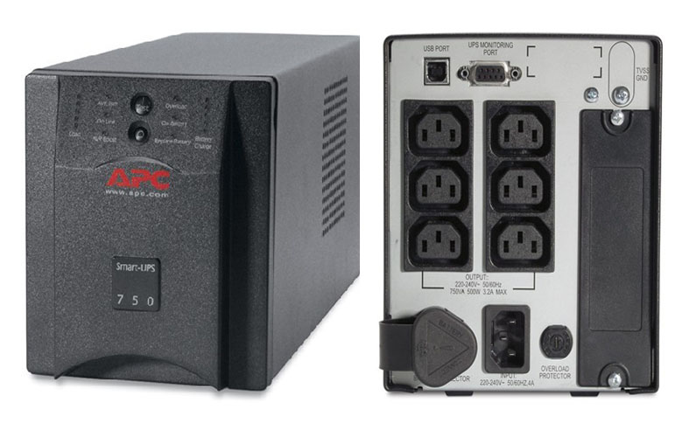

Slide 8
Off-line
Dodávají energii z vestavěných baterií pouze v případě výpadku napájecího napětí.
Jsou to zdroje napájení s jednofázovým vstupem a jednofázovým výstupem
Určené do domácností k zálohování napájení jednotlivých počítačů či jiných zařízení.

Slide 9
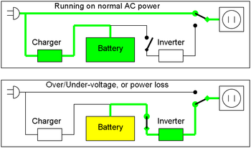

Slide 10
Line-Interactive
dodávají energii z vestavěných baterií pouze při výpadku vstupního napájení, stejně jako UPS off-line.
přenášejí na svůj výstup napětí přes odrušovací kondenzátory a filtry a provádějí stabilizaci výstupního napětí
pomocí přepínání odboček na vnitřním transformátoru.

Slide 11
On-Line
Pracují na principu dvojité konverze napětí
Vstupní napětí je usměrněno a trvale nabíjí vestavěné baterie
Výstupní stejnosměrné napětí z akumulátorů je pomocí střídače a řady filtrů přeměněno na střídavé napětí o ideálním sinusovém průběhu

Slide 12
On-Line
Na výstupu máme neustále kvalitní napětí bez poruch a zkreslení
Tyto záložní zdroje jsou vhodné i pro zajištění napájení citlivých laboratorních přístrojů a jiných náročných aplikací.
Nevýhodou těchto zdrojů UPS je nižší životnost baterií, nižší účinnost a vyšší cena těchto záložních zdrojů UPS.

Slide 13
Komunikační rozhraní
Ve většině případů řešeno pomocí USB
Úkolem komunikačního rozhraní je komunikace mezi UPS a zařízením, do kterého je připojena
Při výpadku proudu je pak záložní zdroj schopen zálohované zařízení bezpečně vypnout
(případně uložit data aplikací a poté vypnout).

Slide 14
Vlastnosti a parametry
skutečný výkon (jednotka W)
Nejvýkonnější modely uvádějí až několik tisíc W
Zdánlivý výkon ve VA
Největší možná kapacita výkonu
Nejvýkonnější modely uvádějí až několik tisíc VA
udává se účinnost při konkrétní zátěži

Slide 15
Vlastnosti a parametry
záložní doba
udává si při konkrétní zátěži, jednotka času
rozhraní
USB
RJ-11
RJ-45

Slide 16
APC Smart-UPS RT 20kVA RM 230V
Skutečný výkon 16 000 W
Zdánlivý výkon ve VA 20 000
Účinnost při 100% zátěži 93,7 %
Účinnost při 50% zátěži 95,1 %
Hmotnost 247,73 kg
OnLine
Cena: 292 190 Kč

Slide 17
Při 100% zátěži 4,9 min

Slide 18
Elektrocentrály
benzínové agregáty na výrobu proudu 230V
při dlouhotrvajícím výpadku

